Slide 1
PIC #38 Revue des prévisions UKAD :

Slide 2

PIC 38 UKAD
SOMMAIRE
Alignement PIC – Budget
Evolution globale 2018-2023
Prévisions 2021 – 2023 par Marché
Prévisions 2021 – 2023 par Familles Techniques
Zoom Volumes Route Industrielle SMX

Slide 3
PIC #38 Revue des prévisions PND
Alignements PIC vs BUDGET

Slide 4
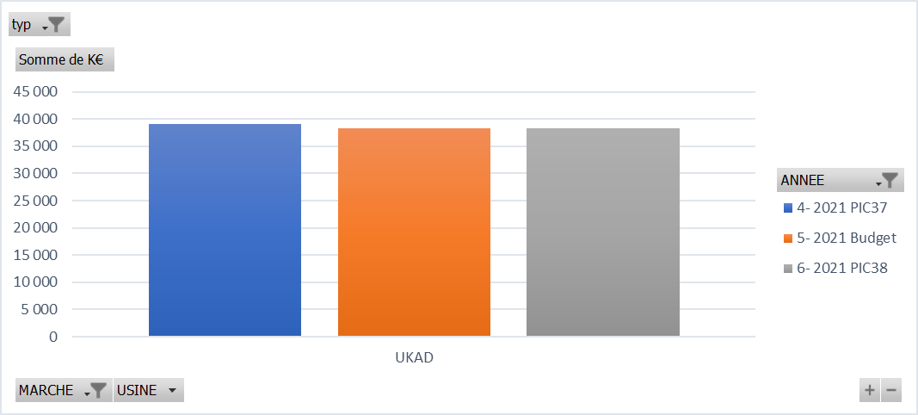
PIC 38 UKAD
FOCUS 2021 Alignement PIC Budget
Commentaires :
2021 : Alignement du PIC 38 sur le Budget 2021

Slide 5
PIC #38 Revue des prévisions UKAD
Evolution 2018 → 2023 en K€

Slide 6
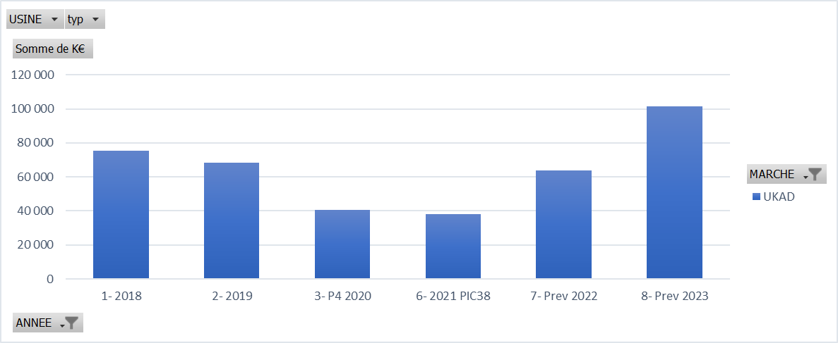
PIC 38 UKAD
Evolution 2018 → 2023
Commentaires :
2021 vs 2018 : -49%
2021 vs 2020 : -5%
2022 vs 2021 : +66%
2023 vs 2022 : +59%

Slide 7
PIC #38 Revue des prévisions UKAD
Evolution 2021 → 2023 en K€
Par Marché

Slide 8
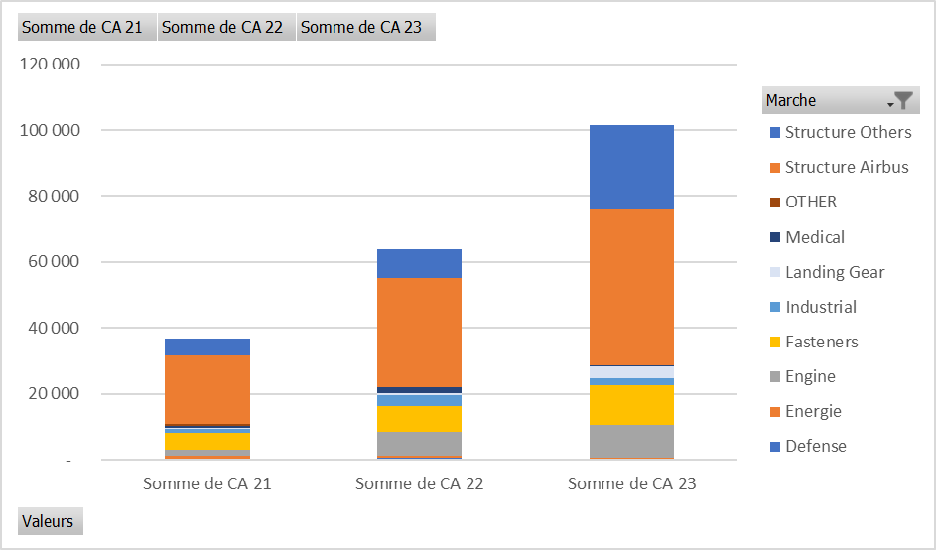
PIC 38 UKAD 2021 -2023
UKAD
Commentaires :

Slide 9
PIC #38 Revue des prévisions UKAD
Evolution 2021 → 2023 en Tonnes
Par Familles techniques

Slide 10
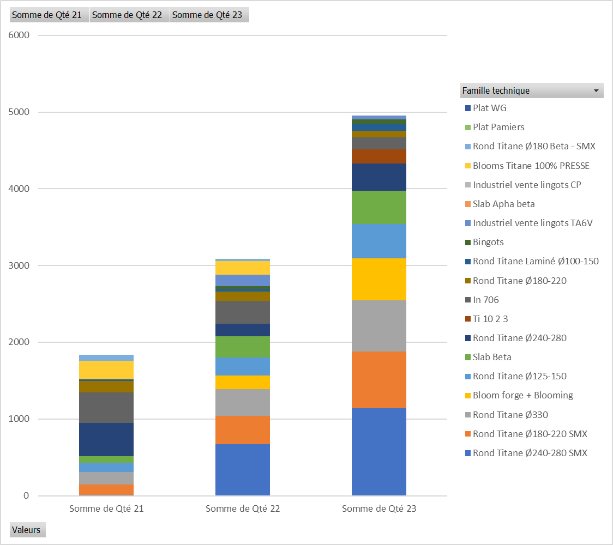
PIC 38 UKAD 2021 -2023
UKAD
Commentaires :

Slide 11
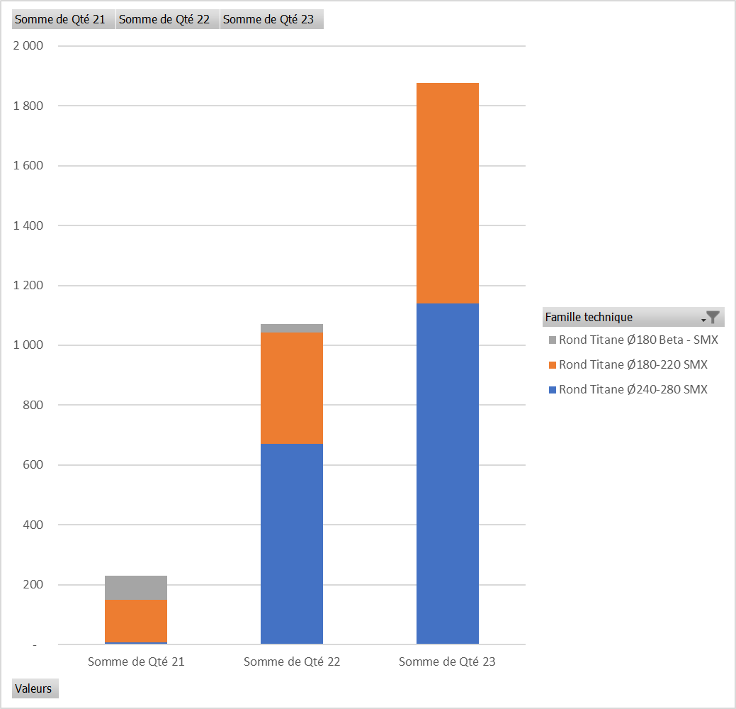
PIC 38 UKAD 2021 -2023
UKAD ZOOM PRODUITS SMX en Tonnes
Commentaires :

